Slide 1
Dalla didattica dei fondamentali all’individuazione del ricevitore attaccante e del palleggiatore
Conoscenza di un modello di riferimento ideale:
analisi tecnica del bagher didattico e di ricezione,
analisi tecnica del palleggio
Percorso didattico di insegnamento del bagher di costruzione e di ricezione
Percorso didattico di insegnamento del palleggio e dell’alzata in palleggio

Slide 2
Didattica
Insieme di esercitazioni progressive che consentono di introdurre, consolidare, apprendere un movimento specifico.
Dal semplice al difficile
Dal movimento in forma statica al movimento
in forma dinamica
Dall’esecuzione con palla lenta all’esecuzione
con palla veloce

Slide 3
Programmazione specifica
La programmazione deve essere finalizzata all’insegnamento dei fondamentali e non al gioco.
Il gioco inteso come applicazione e finalizzazione della tecnica
Le tecniche sono strumenti da dare ai giocatori e che loro devono utilizzare per risolvere le problematiche del gioco

Slide 4
Il bagher: predisposizione morfologica
mobilità articolare delle spalle
mobilità articolare del gomito (extrarotazione e supinazione avambraccio)
mobilità articolare della caviglia
forza arti inferiori

Slide 5
Piano di rimbalzo
AMPIO
SIMMETRICO
FORTE
COSTANTE

Slide 6
Impugnatura
la mano forte impugna la mano debole
Adattamento: presa a pollici in fuori per una maggiore extrarotazione dell’avambraccio

Slide 7
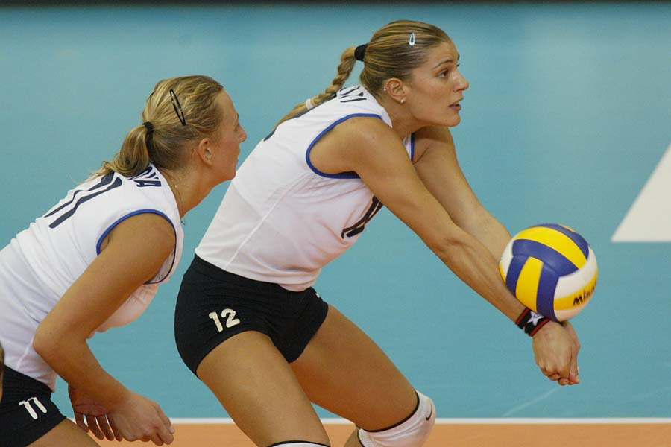
Contatto del pallone
Il contatto ideale del pallone è all’altezza del baricentro
Le spalle sono chiuse e in avanti, il busto è inclinato in avanti
Le braccia extraruotate sono lontano dal corpo, si uniscono direttamente sul pallone ed esercitano un’azione di guida e controllo

Slide 8
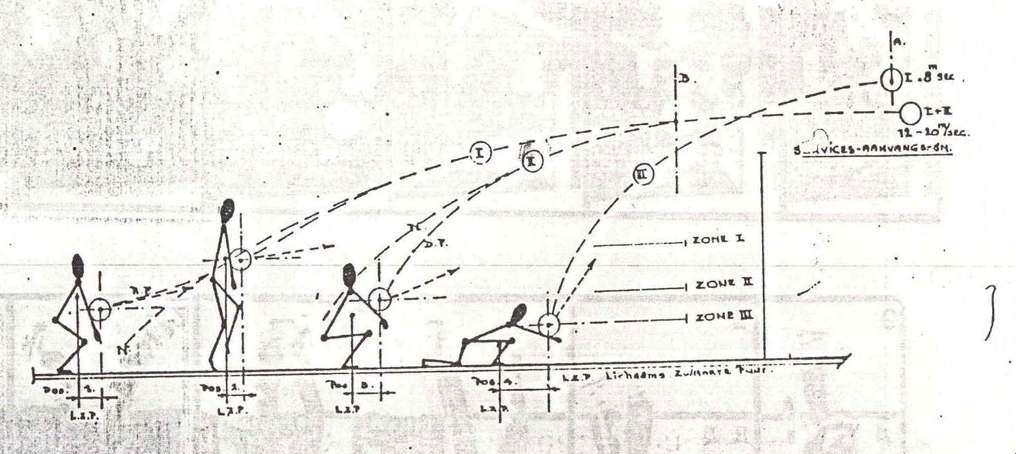
Adattamento sul piano frontale: la distanza da rete
Adattamento e orientamento del piano di rimbalzo

Slide 9
Adattamento e orientamento del piano di rimbalzo
Orientamento delle spalle
Orientamento dei piedi
RICERCA DELLA FRONTALITA’ AL BERSAGLIO ATTRAVERSO IL BAGHER FRONTALE

Slide 10
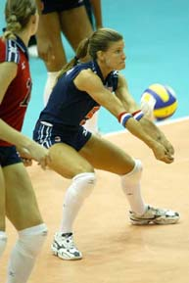
Azione degli arti inferiori
Si spostano prima i piedi e poi si va a formare il piano di rimbalzo
Contro movimento arti inferiori

Slide 11
Spostamento
Capacità visiva: attenzione degli occhi (palla, punto rete)
Analisi della traiettoria: direzione, velocità e profondità del pallone (guardare il pallone anche quando entra in contatto con le braccia)
Tempo dello spostamento: inizia quando il battitore colpisce il pallone, finisce quando il pallone supera la rete

Slide 12
Ritmo corretto di spostamento
1 Battuta
2 Pallone sulla rete
3 Spostamento e
contatto della palla
2
1
B 3 R

Slide 13
ATTITUDINE SPECIFICA PER IL RICEVITORE
Sensibilità del bagher nel tocco di palla:
compattezza piano di rimbalzo
differenziazione delle spinte
la ricerca della frontalità (anche nel bagher laterale)
Dinamismo dei piedi:
utilizzo dei piedi negli spostamenti rapidi

Slide 14
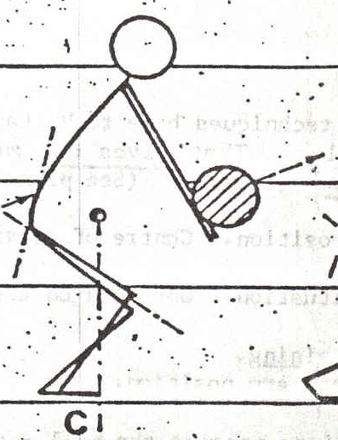
Tecniche di ricezione
Bagher frontale
Bagher laterale
Palleggio

